Slide 1
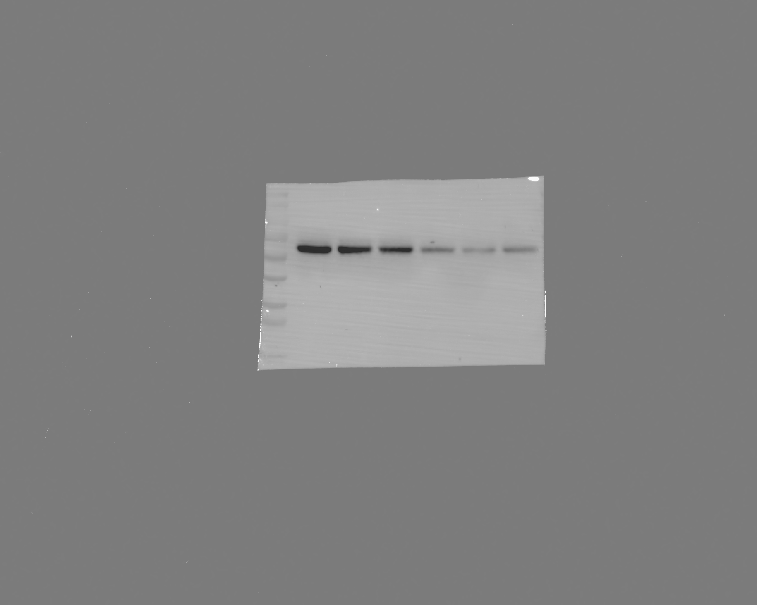
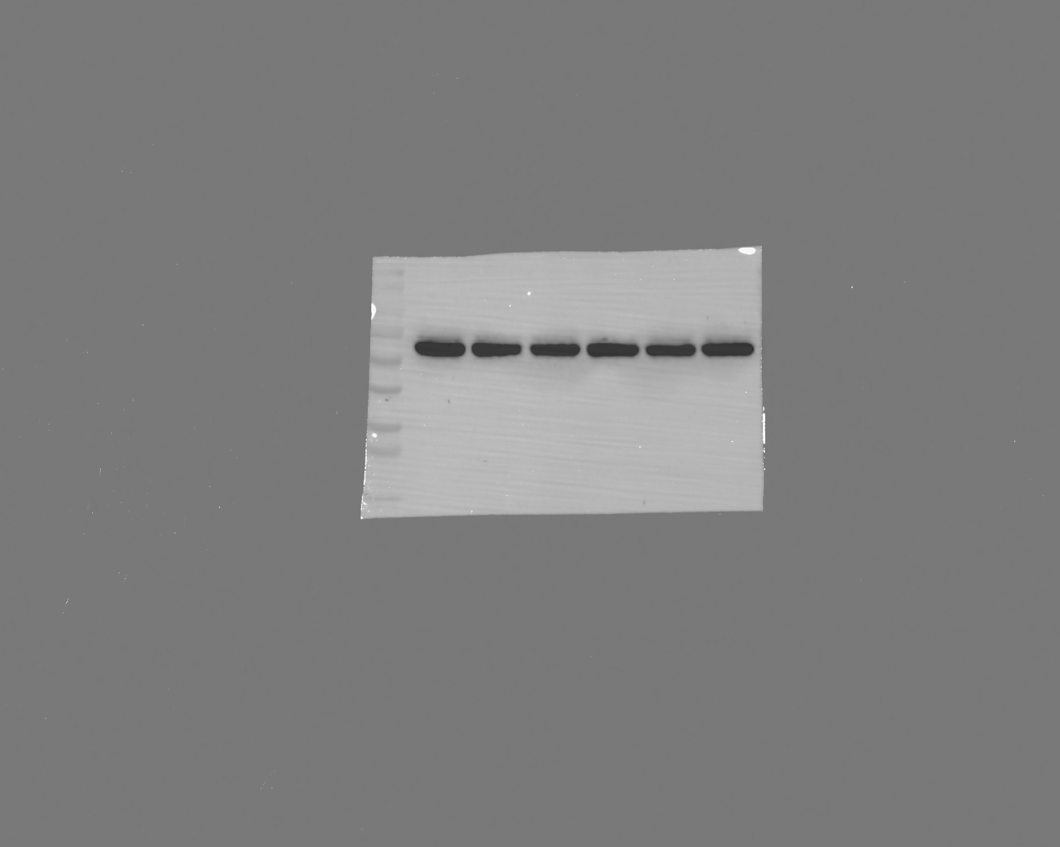
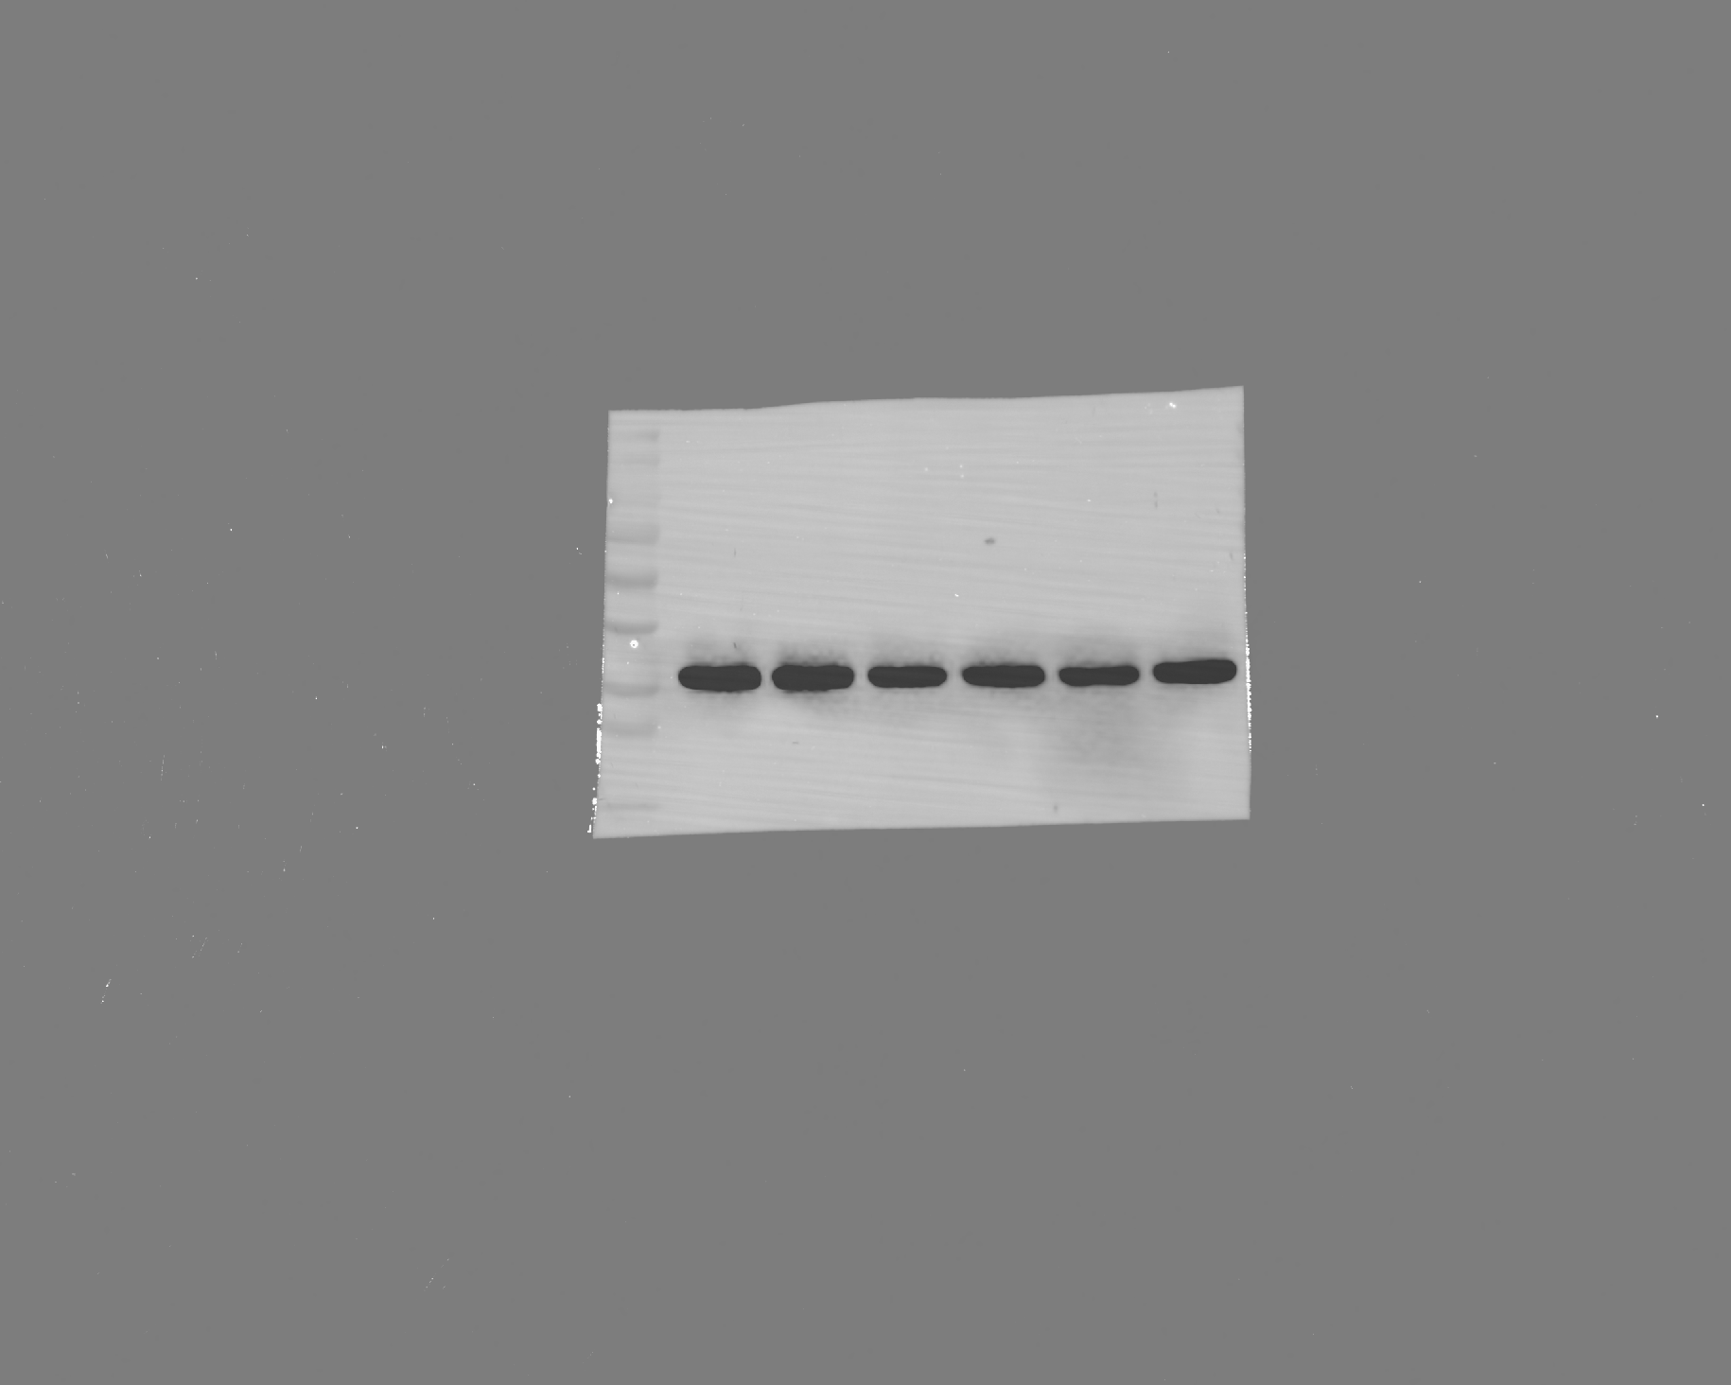
SMAD3
P-SMAD3
Si-NC
Si-EBI3
Si-NC
Si-EBI3
100
100
70
55 kDa
70
55 kDa
55
55
40
40
35
35
25
25
15
15
GAPDH
Si-NC
Si-EBI3
100
70
55
40
35
37 kDa
25
15

Slide 2
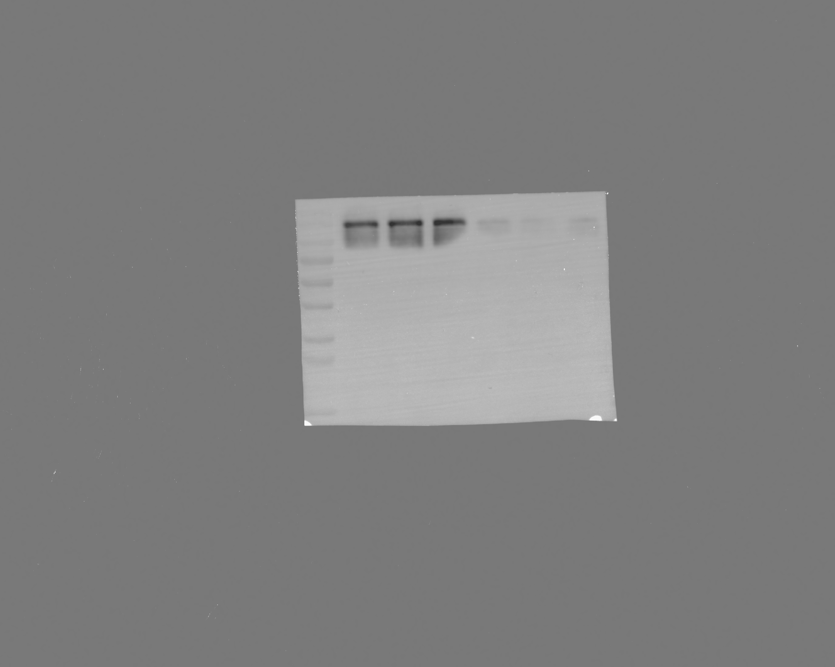
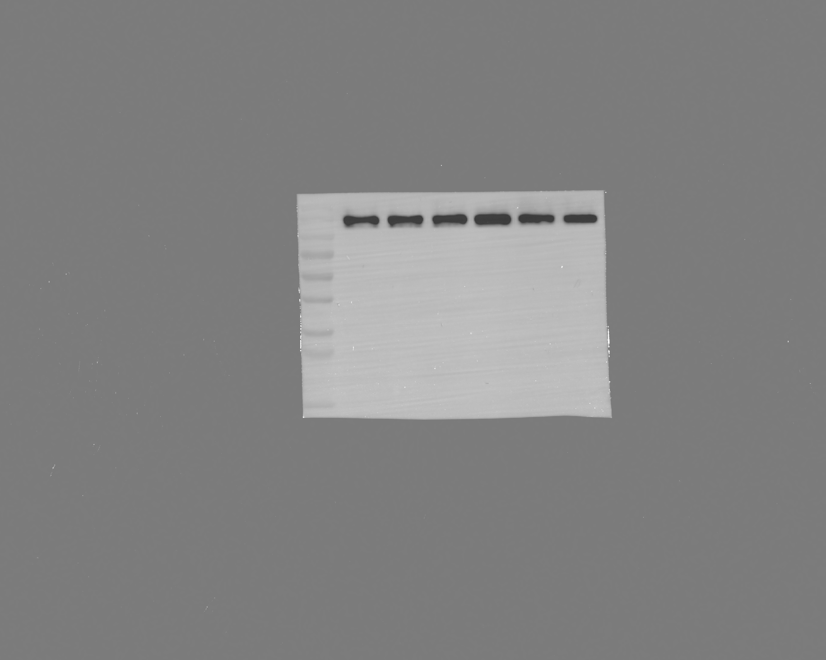
P-STAT6
STAT6
Si-NC
Si-EBI3
Si-NC
Si-EBI3
94 kDa
100
94 kDa
100
70
70
55
55
40
40
35
35
25
25
15
15

